Slide 1

Krimpcafé januari 2019

Slide 2

Workshop Oost-Groningen
Onze uitdaging
Oost Groningen krimpt.
De woningvoorraad is verouderd
Dubbele vergrijzing
Laag investeringspotentieel
Korte termijn vraag

Slide 3
Workshop Oost-Groningen
Dorp “X”:
115 inwoners
53 huishoudens

Slide 4
Workshop Oost-Groningen
Dorp “X”:

Slide 5


Workshop Oost-Groningen
rij - particulier
2^1 kap
seniorenwoningen
vrijstaand
rij - sociaal

Slide 6
Workshop Oost-Groningen
Dorp “X”:

Slide 7
Workshop Oost-Groningen
Uitgangspunten:
Krimp (zie tabel)
Vergrijzing (zie tabel)
Twee Rotte kiezen (1 vrijstaand, 1 twee^kap)
Twee gezinnen die nieuwe woning willen bouwen kloppen aan bij gemeente
Dorpsbelangen geeft aan dat jongeren wegtrekken door gebrek aan woningen

Slide 8
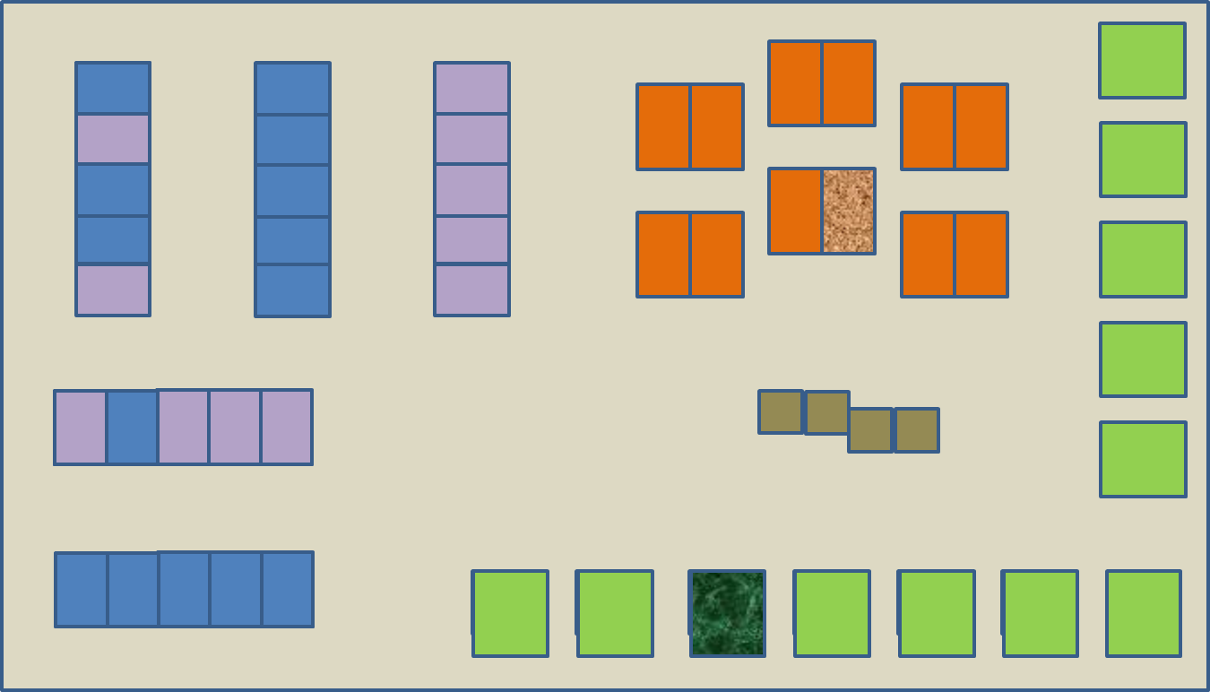
Beeld in 2032?
Hoe moet het dorp er in 2032 uitzien?
2019
2032
???
Ieder groepje maakt een beeld van het dorp in 2032.
Je hoeft er nog niet bij te zeggen hoe (dat mag straks…)

Slide 9
Hoe ga je dat bereiken?
Instrumenten: Kosten
Rotte kiezen aanpak: 40.000
Inpondfonds: 30.000
Transitiefonds (samenvoegen): 30.000
Sloopfonds (direct slopen): 75.000
4. Verduurzamen part. woning: 7.500
5. Voorkomen verpaupering: 10.000
Seniorengeschikt maken: 10.000
6. Een beter (goedkoper)idee?: ????

Slide 10
Hoe ga je dat bereiken?
Onacceptabele gevolgen leefbaarheid voorkomen
  hoge leegstand
  verloedering
  enz.
Minimale inzet publieke middelen
Politiek & ‘juridisch’ uit te leggen

Slide 11
Presenteren
Ieder groepje presenteert hun transitieplan voor dorp X

